Slide 1
Torres de Hanoi
Miguel Tomillo
Josué Mosquera
Sebastián Heredia

Slide 2
Ejemplo de funcionamiento

Slide 3
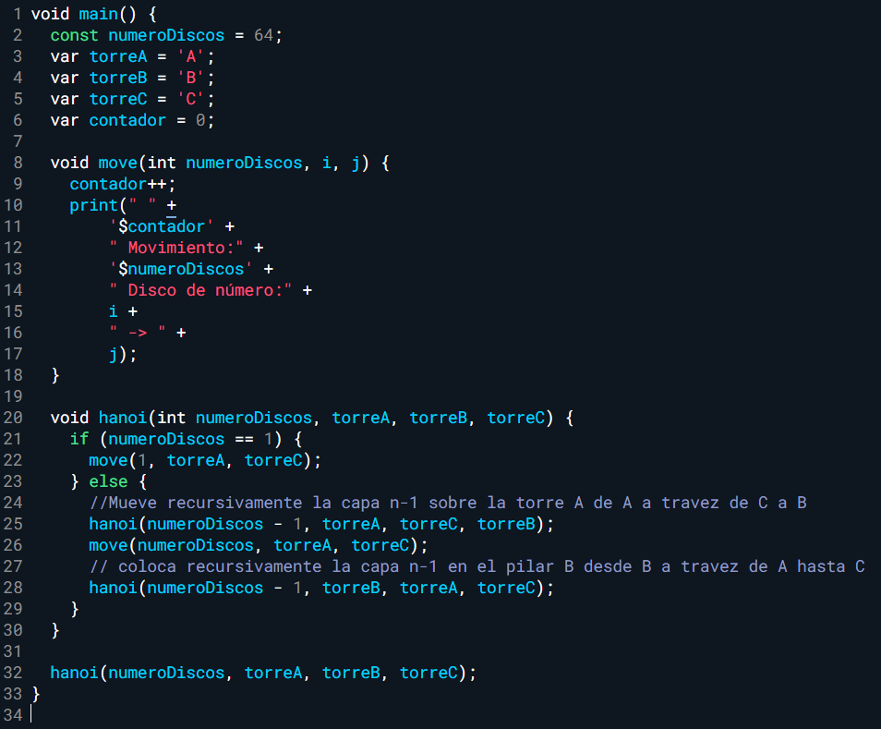
Algoritmo completo

Slide 4
